Slide 1

COMPILADORES
Prof. Carlos Eduardo
carlosufrpe@hotmail.com

Slide 2
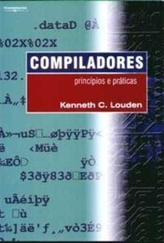
LIVRO TEXTO

Slide 3
ROTEIROS DAS AULAS
INTRODUÇÃO: CONCEITOS INICIAIS;
VARREDURA;
GLC E ANÁLISE SINTÁTICA;
ANÁLISE SINTÁTICA DESCENDENTE;
ANÁLISE SINTÁTICA ASCENDENTE;
ANÁLISE SEMÂNTICA;
AMBIENTES DE EXECUÇÃO;
GERAÇÃO DE CÓDIGO.

Slide 4
AULA 01
INTRODUÇÃO: CONCEITOS INICIAIS;
VARREDURA;
GLC E ANÁLISE SINTÁTICA;
ANÁLISE SINTÁTICA DESCENDENTE;
ANÁLISE SINTÁTICA ASCENDENTE;
ANÁLISE SEMÂNTICA;
AMBIENTES DE EXECUÇÃO;
GERAÇÃO DE CÓDIGO.

Slide 5
LEMBRETE
COMPILADOR: é um programa que traduz uma linguagem para outra.
ESQUEMA:
PROGRAMA FONTE
COMPILADOR
PROGRAMA ALVO
Linguagem ou código fonte
Linguagem alvo

Slide 6
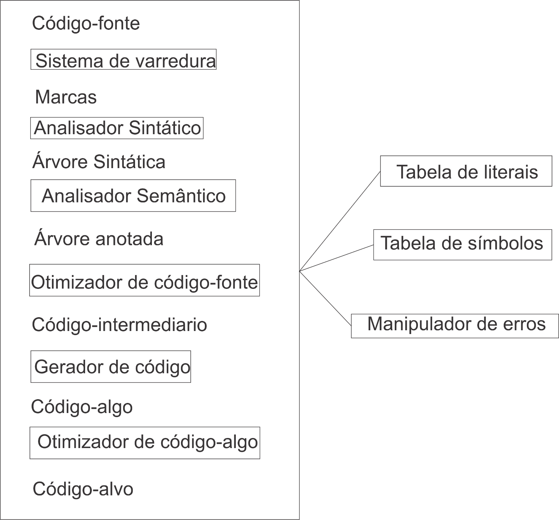
O PROCESSO DE TRADUÇÃO

Slide 7
VARREDURA
Também chamado de análise léxica, é a fase em que o compilador lê o código-fonte (programa-fonte) como um arquivo de caracteres e o separa em MARCAS (tokens).
Cada marca é uma sequência de caracteres que representam uma unidade de informação do programa-fonte.

Slide 8
EXEMPLOS
PALAVRAS-CHAVES: if, else, repeat...
IDENTIFICADORES: cadeias de caracteres definidas pelo usuário.
SÍMBOLOS ESPECIAIS:
Com um caractere: +, - , *, / etc.
Com mais: +=, <>, -= etc.

Slide 9
VARREDURA
Em cada caso, uma marca representa um determinado padrão de caracteres reconhecido pela varredura.
Necessitamos aqui de métodos de reconhecimento e especificações de padrões.
Usaremos basicamente EXPRESSÕES REGULARES E AUTÔMATOS FINITOS para isto.

Slide 10
Cont.
OBS.: Lembremos ainda que um sistema de varreduras é também parte do compilador que manipula a entrada do código-fonte, e como esta entrada frequentemente consome muito tempo, a varredura precisa ser tão eficiente quanto possível.

Slide 11
EXPRESSÕES REGULARES
O grupo de expressões regulares aqui é o minimal, no sentido de conter somente as operações e meta-símbolos essenciais. Depois, consideraremos extensões desse conjunto minimal.

Slide 12
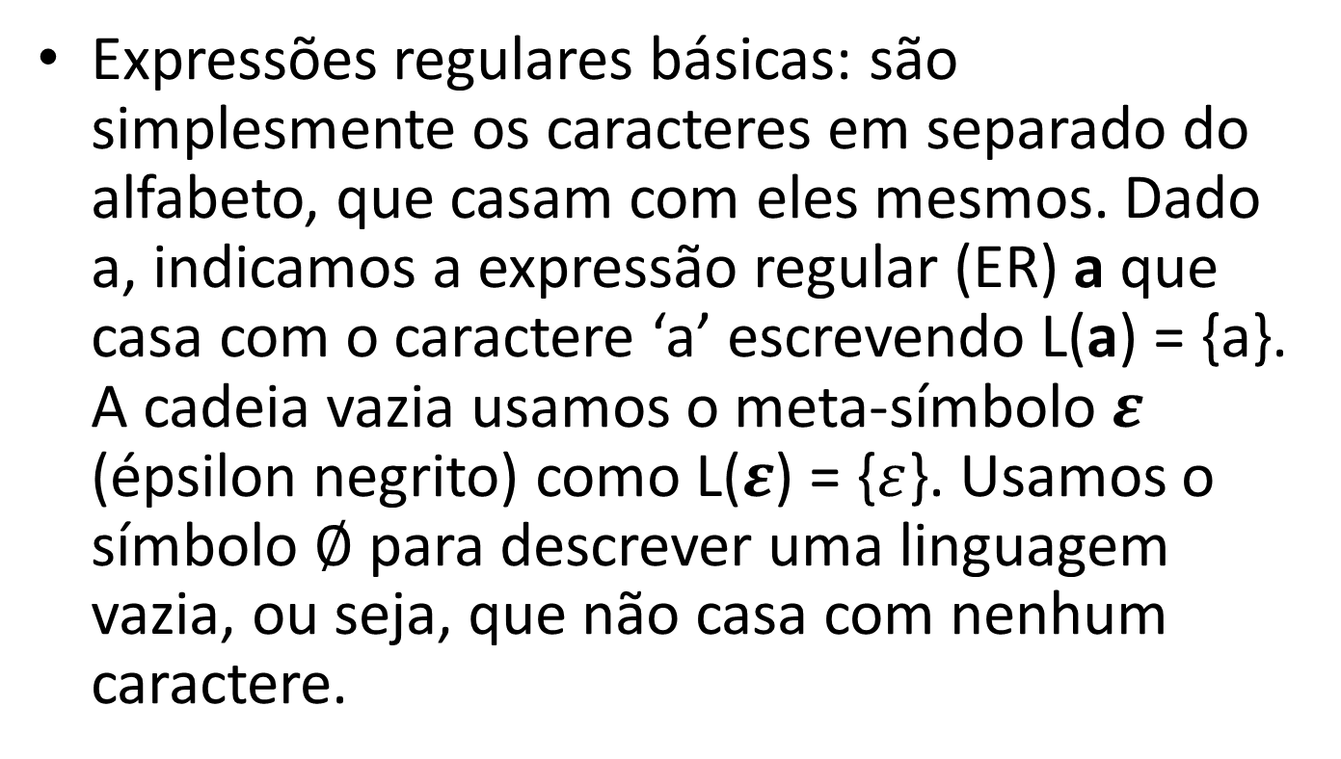
DEFINIÇÃO
Expressões regulares básicas: são simplesmente os caracteres em separado do alfabeto, que casam com eles mesmos. Dado a, indicamos a expressão regular (ER) a que casa com o caractere ‘a’ escrevendo L(a) = {a}. A cadeia vazia usamos o meta-símbolo $ε$ (épsilon negrito) como L($ε$) = {$ε$}. Usamos o símbolo $∅$ para descrever uma linguagem vazia, ou seja, que não casa com nenhum caractere.

Slide 13
OPERAÇÕES DE EXPRESSÕES REGULARES
Barra vertical ( | ) ou (+);
Concatenação: denotado por símbolos justapostos.
Repetição ou “fecho” (*).

Slide 14
ESCOLHA ENTRA ALTERNATIVAS
Se r e s são expressões regulares, então r | s é uma expressão. Em termos de linguagem, a linguagem r | s é a união das linguagens r e s, ou seja, L(r | s) = L(r) U L(s) = {r, s}.
A escolha pode ser estendida para mais alternativas, para que, por exemplo L(a | b | c | d) = {a, b, c, d}. Por vezes poderemos escrever a | b | ... | z que casa com qualquer letra caixa baixa de a a z.

Slide 15
CONTATENAÇÃO
A concatenação de duas expressões regulares r e s é denotada como rs, e casa com qualquer de caracteres que seja a concatenação de duas cadeias, desde que a primeira casa com r e a segunda case com s.
A concatenação também pode ser estendida para mais de duas expressões regulares: L(r1r2r3...rn) = L(r1)L(r2)...L(rn).

Slide 16
REPETIÇÃO

Slide 17
PRECEDÊNCIA DE OPERAÇÕES
Parênteses: (, );
Repetição: *;
Concatenação;
Escolha: |;

Slide 18
NOMES PARA ER
É útil simplificar a notação com nomes para ER longas, para que não tenhamos de escrever a expressão cada vez que ela for utilizada. Exemplo:
(0 | 1 | ... | 9) (0 | 1 | ... | 9)* poderíamos escrever: dígito dígito*onde,
dígito = 0 | 1 | ... | 9 é uma definição regular do nome dígito.

Slide 19
OBSERVAÇÃO
Cuidado para não confundir a concatenação das letras dígito, como o meta-símbolo dígito que representa 0 | 1 | ... | 9.
EXERCÍCIO:

Slide 20
EXTENSÕES DE ER
UMA OU MAIS REPETIAÇÕES: “+”;
Ex.: r⁺ = {r, rr, rrr, ...};
QUALQUER CARACTERE: “.”;
Ex.: .*b.* = {qualquer caractere que tenha ao menos um b};

Slide 21
Cont.
INTERVALO DE CARACTERES: Colchetes e hifens: “[-]”;
Ex.: [0-9] = 0 | 1 | ... | 9;
Ex.: [a-z] = a | b | ... | z;
Ex.: [a-Z] = a | b |.... | z | A | B | ... | Z;
ERRADO: [Z–a] isto não representará de Z maiúsculo até a minúsculo.

Slide 22
Cont.
QUALQUER CARACTERE FORA DE UM CONJUNTO: “~” ou “^”;
Ex.: ~(a | b | c) = {qualquer caractere que não seja a ou b ou c) = [^abc]
Esta última forma com ^ é utilizada em Lex. Falaremos sobre isto posteriormente.

Slide 23
Cont.
SUBEXPRESSÕES OPCIONAIS.
Ex.: natural = [0-9]⁺
sinalNatural = natural | + natural | - natural
OPCIONAL: “?”
Ex.: natural = [0-9]⁺
sinalNatural = ( + | - )? natural
Neste último caso os símbolos + e – se tornam opcionais, assim ambos os exemplo são equivalentes.

Slide 24
ER PARA MARCAS DE LINGUAGEM DE PROGRAMAÇÃO
As marcas de linguagem de programação tendem a se enquadrar em diversas categorias limitadas que são relativamente padronizadas para as diferentes linguagens de programação.

Slide 25
CATEGORIAS
PALAVRAS RESERVADAS (palavras chaves): são cadeias fixas de caracteres reservadas pela linguagem por ter significado especial para a mesma. Ex: if, else, while etc.
SÍMBOLOS ESPECIAIS: +, -, *, /, ++, -- etc.

Slide 26
Cont.
IDENTIFICADORES: usualmente definidos como sequências de letras e dígitos iniciando por uma letra.
LITERAIS ou CONSTANTES: pode ser constantes numéricas (ex.: 42 e 3,1414), literais de cadeias de caracteres (“hello, world”).

Slide 27
ER para as CATEGORIAS
NÚMEROS: eles podem ser apenas sequências de dígitos (números naturais), números decimais ou números com um expoente (indicados por um “e” ou “E”). Ex.: 2.71E-2 que representa o número 0,0271.
ER para este números podem ser descritos como:

Slide 28
Cont.
Nat = [0-9]⁺
SinalNatural = (+ | - )? Nat
Número = SinalNatural(“.” Nat)?(E SinalNatural)?

Slide 29
ER para as CATEGORIAS
PALAVRAS RESERVADAS: usamos sequências fixas de caracteres. Aqui podemos juntar todas elas é uma única definição.
Reservadas = if | else | while | do | ...

Slide 30
IDENTIFICADORES: são cadeias de caracteres que não são fixas. Usualmente um identificador deve iniciar com uma letra e conter somente dígitos. Por ER temos o seguinte:
Letra = [a-zA-Z]
Dígito = [0-9]
Identificador = Letra(Letra | Dígito)*

Slide 31
COMENTÁRIOS: são linhas de códigos que são normalmente ignoradas pelo compilador. Os comentários variam de linguagem para linguagem. Por exemplo:
/* comentário em C */
{comentário em pascal}
; comentário em Scheme
- Comentário em Ada

Slide 32
PROJETO
1º) Criar um sistema de varredura (analisador léxico) usando o Lex ou algum dos seus derivados.
2º) O projeto é no máximo em dupla;
3º) Cada participante deve trabalhar igualmente no trabalho;

Slide 33
Cont.
4º) O analisador léxico deverá conter:
Reconhecer no mínimo 15 palavras chaves: else, if, do, while...
Reconhecer números binários, octais, decimais e hexadecimais;
Reconhecer no mínimo 10 símbolos especiais: +, -, *, / etc.
Identificadores;
Pense em algo que você gostaria que um compilador reconhecesse e ele não reconhecer. (OBS.: ao menos a maioria não reconhece);
Reconhecer comentário e espaço em branco.
No item “c”, quando o analisador verificar o símbolo “+” ele deve retornar o nome da operação: soma.

Slide 34
Cont.
5º) Crie um pequeno manual explicando como o analisador léxico faz para reconhecer os números binários, octais e o que você inventou no item “e” e “f” da questão anterior;
6º) Entregar o código no portal (extensão .rar) até o dia da apresentação (17/09) as 23:59.
7º) No dia da apresentação (17/09) deverá ser entregue um vídeo explicando o funcionamento do programa, assistiremos o vídeo na sala de aula. OBS: O vídeo deverá ter no máximo 10min e a participação dos dois integrantes.

Slide 35
FLEX
O que é o Flex?
Como o Flex funciona?
Estrutura do arquivo de descrição
Um exemplo básico.

Slide 36
Definição
Flex é uma ferramenta para geração automática de analisadores léxicos (scanners), isto é, programas que reconhecem padrões léxicos num texto.
O Flex é uma evolução da ferramenta Lex sendo mais rápido (Fast Lex).
Lex foi desenvolvido por M. E. Lesk e E. Shmidt (Bell Laboratories - AT&T) enquanto que o Flex é um produto da Free Software Foundation, Inc.

Slide 37
Cont.
Como são comumente distribuídos em sistemas Unix sua documentação se encontra na forma de manual pages para as entradas lex, flex e flexdoc.
http://dinosaur.compilertools.net/lex/index.html.
http://cm.bell-labs.com/7thEdMan/v7vol2b.pdf

Slide 38
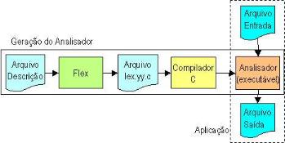
Funcionamento do FLEX

Slide 39
Cont.
O arquivo lex.y.c pode ser compilado para produzir um executável ou pode ser combinado com outros arquivo ou ainda modificado para se integrar com outros sistemas.
Quando executado, o programa gerado é capaz analisar uma cadeia de caracteres recebida como sua entrada.

Slide 40
OUTROS GERADORES DE ANALISADORES:
TPly – TP Lex / Yacc => Gera um programa em PASCAL (scanner em Pascal);
JavaCC => Para linguagem Java;
Flex++ ou Flexx => Para linguagem C++ (orientado a objetos).

Slide 41
Estrutura do arquivo de descrição
Definições
%%
regras
%%
uso do código

Slide 42
DEFINIÇÕES
Como esperado a seção DEFINIÇÕES possui definições léxicas. É possível no entanto que esta seção permaneça vazia, isto é, sem definições. Toda definição léxica tem a forma:
Nomedefinição
Como nome devemos usar uma palavra, iniciada por letra ou underscore (’_’) seguida de uma ou mais letras, dígitos, underscore ou traços (’-’).

Slide 43
Cont.
A definição segue o nome e se inicia no primeiro caractere não branco continuando até o final da linha. Usualmente as definições são conjuntos de caracteres ou expressões regulares contidas entre colchetes.
A seção DEFINIÇÕES pode ainda conter a declaração e inicialização de variáveis globais que poderão ser utilizadas nas ações e no código fornecido pelo programador.

Slide 44
REGRAS
A seção REGRAS possui por sua vez as regras do analisador léxico a ser construído. Esta seção sempre possui regras, pois sem estas o analisador gerado apenas copia sua entrada para a saída.
Uma regra tem sempre a forma:
padrãoAção.

Slide 45
Cont.
O padrão deve começar na primeira coluna do texto e são definidos como expressões regulares extendidas. A ação deve sempre ser iniciada na mesma linha e usualmente corresponde a um trecho de código C que será executado toda vez que o padrão for reconhecido na entrada.
Sob certos aspectos os caracteres %% indicam o início e o fim da seção REGRAS.

Slide 46
Cont.
Tanto na seção de DEFINIÇÕES como de REGRAS qualquer texto identado ou entre %{ e %} é copiado literalmente para a saída (sem os caracteres %{ e %} ). Para o reconhecimento dos caracteres {, } e % estes devem aparecer não identados como padrões em separado. Em adição, apenas na seção de DEFINIÇÕES, qualquer texto não identado é copiado literalmente para a saída.

Slide 47
CÓDIGO
A última seção, CÓDIGO, contêm todo o código C definido e fornecido pelo programador. Nesta seção usualmente temos declarada uma função main(), que define o início do programa que pode efetuar uma chamada a função yylex() (o scanner gerado por Flex).
Outras funções, utilizadas nas ações definidas pelas regras, podem ser colocadas aqui. Esta seção também pode permanecer vazia, ou seja, sem código definido pelo programador.

Slide 48
EXEMPLO BÁSICO
/*** seção de definição ***/
%{ #include <stdio.h>
%}
%%
/*** seção de regras ***/
/* [0-9]+ casa uma cadeia de um ou mais dígitos */
[0-9]+ {
/* yytext é a cadeia contendo o texto casado. */
printf("Inteiro: %s\n", yytext);
}
. { /* Ignora outros caracteres. */ }
%%
/*** seção de código C ***/
int main(void)
{ /* executa o analisador léxico. */
yylex();
return 0;
}

Slide 49
Cont.
Com este programa em flex/lex, será feita a conversão para um arquivo C. Executando o programa e dando como entrada a cadeia:
abc123z.!&*2ghj6
O programa imprimirá:
Inteiro: 123
Inteiro: 2
Inteiro: 6

Slide 50
EXPRESSÕES REGULARES Usada pelo LEX / FLEX:
[0-9] => Reconhece um dígito [a-zA-Z] => Reconhece uma letra (comum = sem acentos)
[\ \t\n] => Reconhece um espaço em branco ou um tab ou uma nova linha;
xxxxx => Reconhece a seqüência de caracteres “xxxxx”

Slide 51
Cont.
SÍMBOLOS ESPECIAIS | EXEMPLO
+ => 1 ou mais ocorrências | [0-9]+ => Um número
* => 0 (nenhuma) ou mais ocorrências | [0-9][0-9]* => Um número
? => 0 (nenhuma) ou apenas 1 ocorrência - | ?[0-9]+ => Um número com/sem sinal
\n => Reconhece a marca de fim de linha / nova linha
. => Aceita um caracter qualquer de entrada

Slide 52
Cont.
SÍMBOLOS ESPECIAIS
xxx$ => Reconhece xxx se for seguido de um fim de linha | x{n} => Reconhece um número exato “n” de ocorrência de “x”
^xxx => Reconhece xxx se este estiver imediatamente após o início de uma linha. | x{n,} => Reconhece a ocorrência de no mínimo “n” vezes de “x”
[^x] => Reconhece qualquer caracter menos “x” | x{n,m}=> Reconhece a ocorrência de “x” entre no mínimo “n” e no máximo “m” vezes
[xyz] => Reconhece um dos caracteres “xyz” indicados | xx|yy => Reconhece a ocorrência de “xx” ou de “yy”
[a-z] => Reconhece um caracter pertencente ao intervalo de “a-z” | (x|y) => Agrupa (sub)expressões regulares

Slide 53
Cont.
SÍMBOLOS ESPECIAIS | EXEMPLO
“x” => Reconhece exatamente o caracter “x” (usado com caracteres especiais) | “+” .

Slide 54
NOMES INTERNOS
NOME INTERNO LEX | SIGNIGICADO/UTILIZAÇÃO
lex.yy.c ou lexyy.c | Arquivo de saída Lex
yylex | Rotina de varredura Lex
yytext | Cadeia casou com ação corrente
yyin | Entrada Lex: (padrão: stdin)
yyon | Saída Lex (padrão: stdout)
input | Rotina de entrada com reservatória Lex
ECHO | Ação básica Lex (imprime yytext em yyout)

Slide 55
INSERÇÃO DE CÓDIGO EM C
Qualquer texto entre %{ e %} na seção definição será copiado diretamente no programa de saída externamente a todos os procedimentos;
Qualquer texto na seção de procedimentos auxiliares será copiado diretamente no programa de saída no final do código Lex;

Slide 56
Cont.
3. Qualquer código seguinte a uma expressão regular (separado por pelo menos um espaço em branco) na seção de ações (após o primeiro %%) será inserido no ponto apropriado no procedimento de reconhecimento yylex e executado quando ocorrer um casamento com a expressão regular corres pondente.

Slide 57
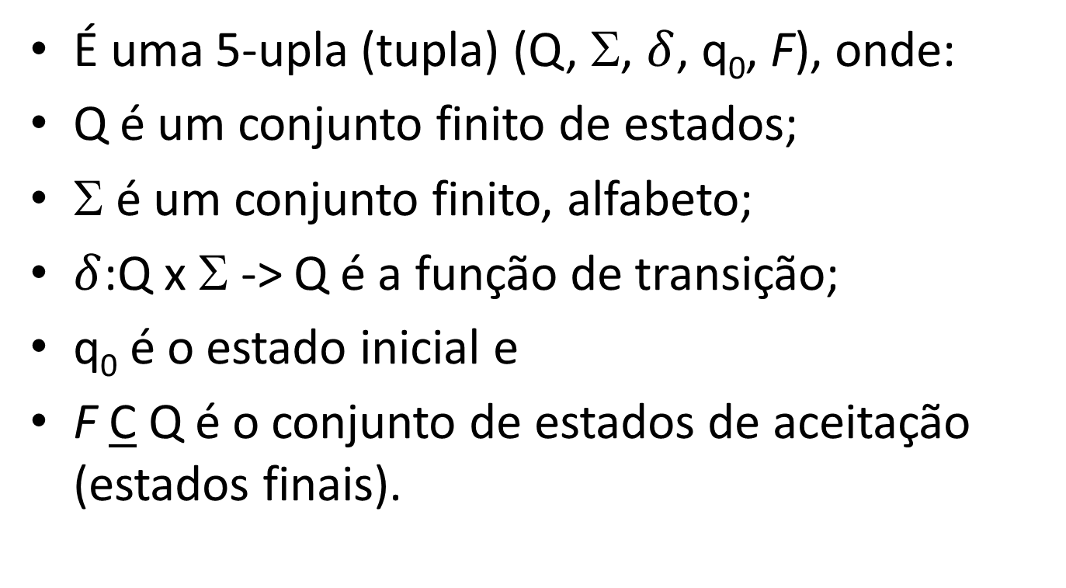
AUTÔMATO FINITO DETERMINISTICO
É uma 5-upla (tupla) (Q, Σ, $δ$, q₀, F), onde:
Q é um conjunto finito de estados;
Σ é um conjunto finito, alfabeto;
$δ$:Q x Σ -> Q é a função de transição;
q₀ é o estado inicial e
F C Q é o conjunto de estados de aceitação (estados finais).

Slide 58
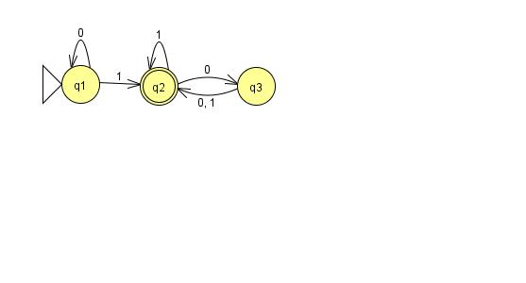

EXEMPLO:
M₁ = ({q₁, q₂, q₃}, {0, 1}, $δ$, q₁, {q₂}) onde $δ$ é:
 | 0 | 1
--> q1 | q1 | q2
*q2 | q3 | q2
q3 | Q2 | q2

Slide 59
DIAGRAMA DE TRANSIÇÃO
Estado inicial possui uma seta a esquerda;
Estado de aceitação possui uma circunferência;
As setas com símbolos do alfabeto caracterizam as transições;

Slide 60
TABELA DE TRANSIÇÃO
 | 0 | 1
--> q1 | q1 | q2
*q2 | q3 | q2
q3 | Q2 | q2
A seta indica o estado inicial;
O asterisco * indica os estados de aceitação;

Slide 61
RESPONDENDO
O autômato finito determinístico (AFD) M₁
Aceita a cadeia: 0001? 0101? 110?

Slide 62
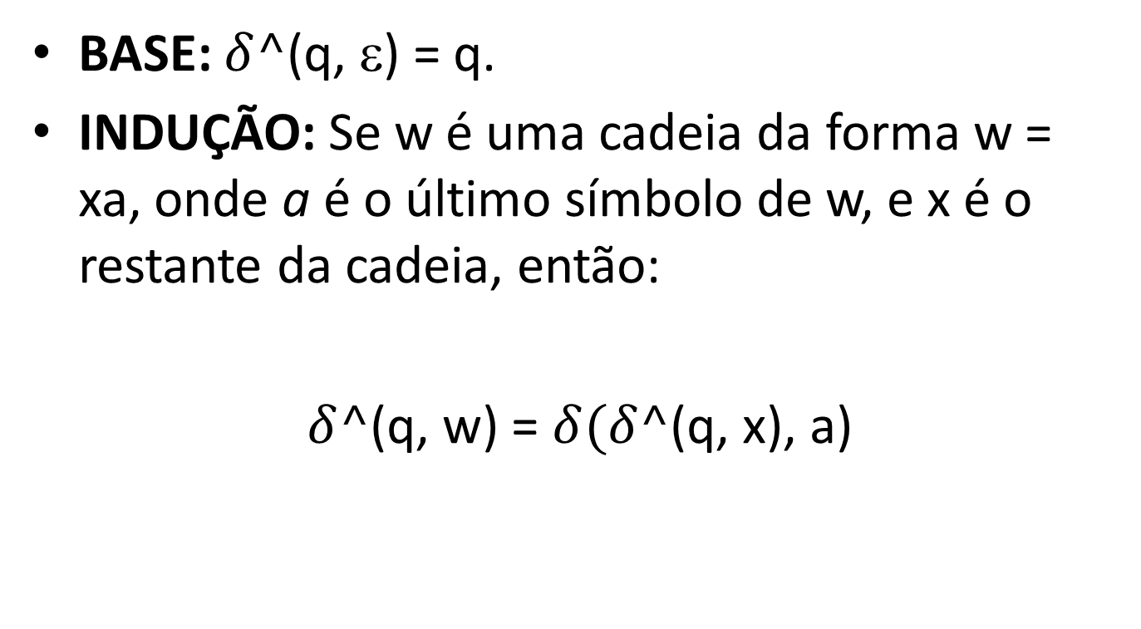
INDUÇÃO SOBRE O COMPRIMENTO
BASE: $δ^$(q, ε) = q.
INDUÇÃO: Se w é uma cadeia da forma w = xa, onde a é o último símbolo de w, e x é o restante da cadeia, então:
$δ^$(q, w) = $δ(δ^$(q, x), a)

Slide 63
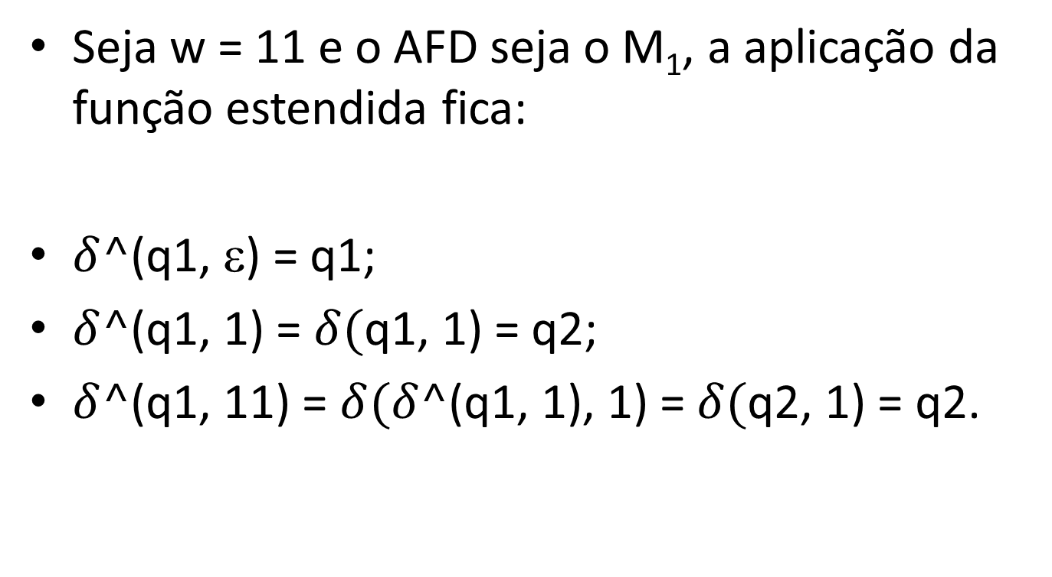
EXEMPLO
Seja w = 11 e o AFD seja o M₁, a aplicação da função estendida fica:
$δ^$(q1, ε) = q1;
$δ^$(q1, 1) = $δ($q1, 1) = q2;
$δ^$(q1, 11) = $δ(δ^$(q1, 1), 1) = $δ($q2, 1) = q2.

Slide 64
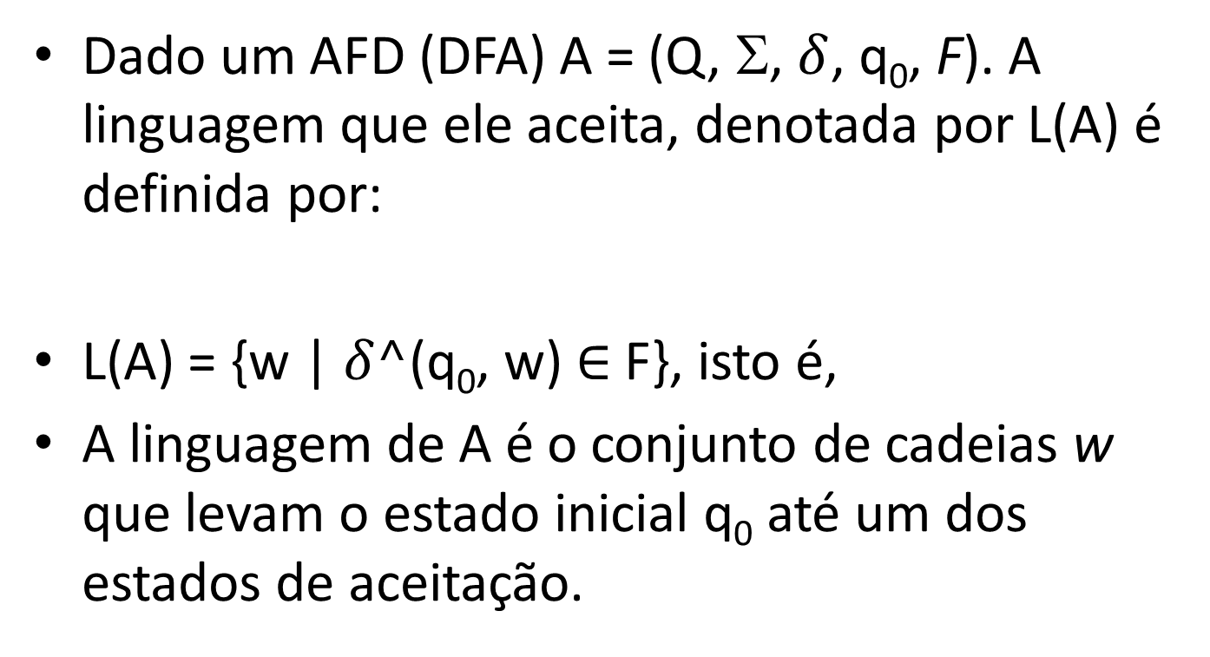
LINGUAGEM DE UM AFD
Dado um AFD (DFA) A = (Q, Σ, $δ$, q₀, F). A linguagem que ele aceita, denotada por L(A) é definida por:
L(A) = {w | $δ^$(q₀, w) $∈$F}, isto é,
A linguagem de A é o conjunto de cadeias w que levam o estado inicial q₀ até um dos estados de aceitação.

Slide 65
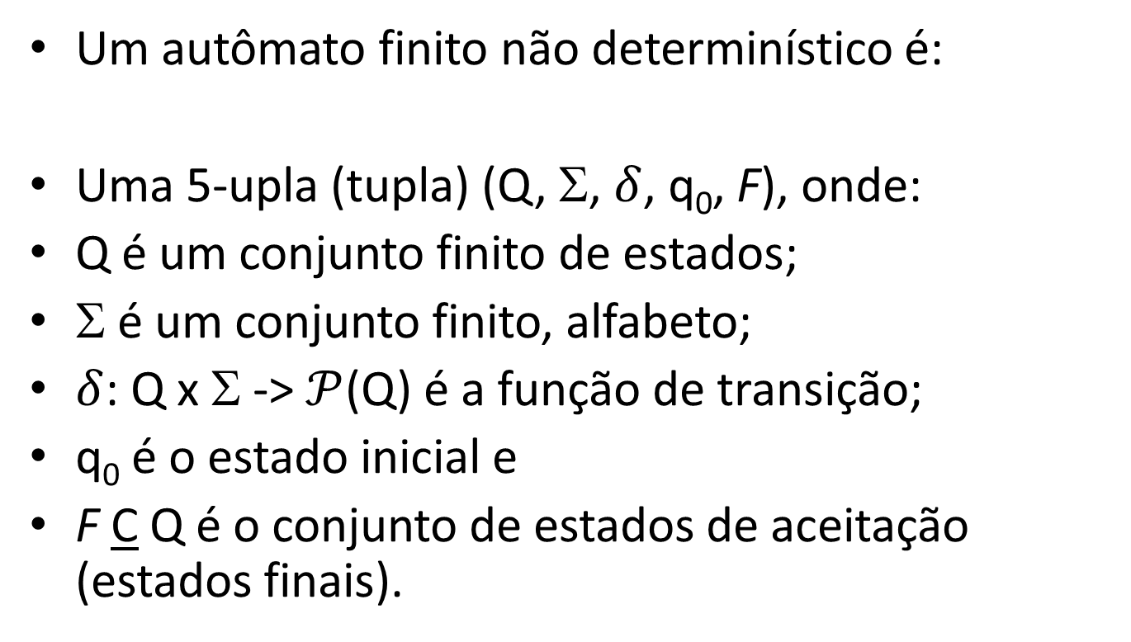
AFND
Um autômato finito não determinístico é:
Uma 5-upla (tupla) (Q, Σ, $δ$, q₀, F), onde:
Q é um conjunto finito de estados;
Σ é um conjunto finito, alfabeto;
$δ$: Q x Σ -> $𝒫$(Q) é a função de transição;
q₀ é o estado inicial e
F C Q é o conjunto de estados de aceitação (estados finais).

Slide 66
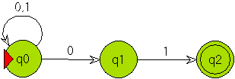
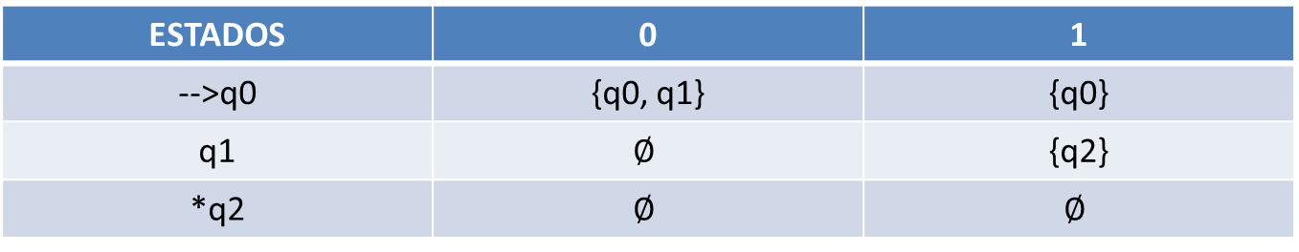
EXEMPLO
O AFND A = ({q₀, q₁, q₂}, {0, 1}, $δ$, q₀, {q₂})
ESTADOS | 0 | 1
-->q0 | {q0, q1} | {q0}
q1 | $$∅$$ | {q2}
*q2 | $$∅$$ | $$∅$$

Slide 67
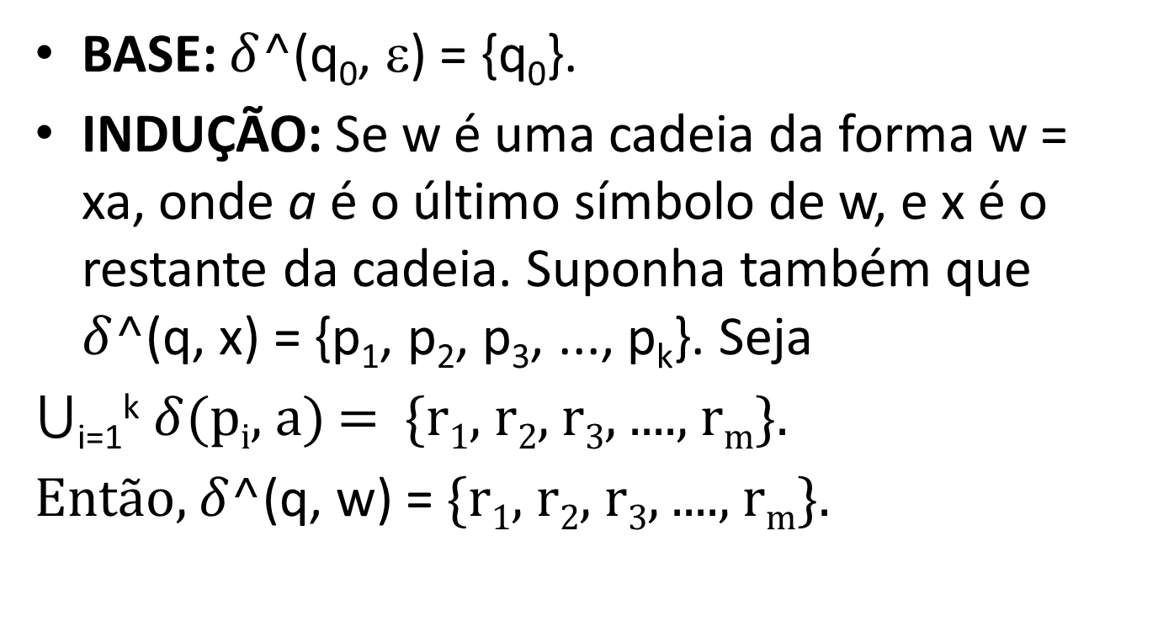
FUNÇÃO DE TRANSIÇÃO ESTENDIDA
BASE: $δ^$(q₀, ε) = {q₀}.
INDUÇÃO: Se w é uma cadeia da forma w = xa, onde a é o último símbolo de w, e x é o restante da cadeia. Suponha também que $δ^$(q, x) = {p₁, p₂, p₃, ..., p_{k}}. Seja
$⋃$_{i=1}^{k} $δ$(p_{i}, a) = {r₁, r₂, r₃, ...., r_{m}}.
Então, $δ^$(q, w) = {r₁, r₂, r₃, ...., r_{m}}.

Slide 68
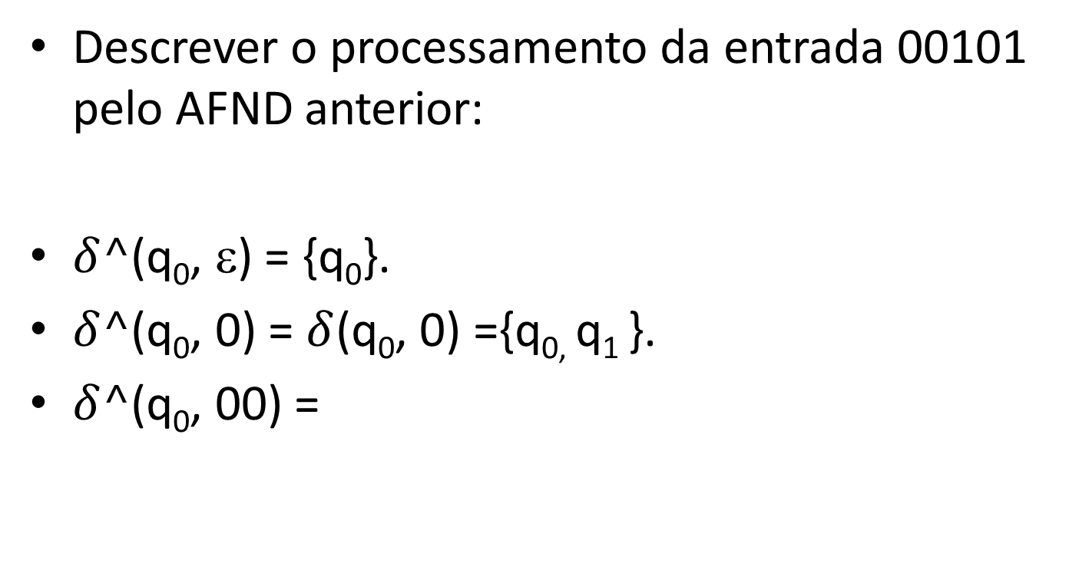
EXEMPLO
Descrever o processamento da entrada 00101 pelo AFND anterior:
$δ^$(q₀, ε) = {q₀}.
$δ^$(q₀, 0) = $δ$(q₀, 0) ={q_{0,} q₁ }.
$δ^$(q₀, 00) =

Slide 69
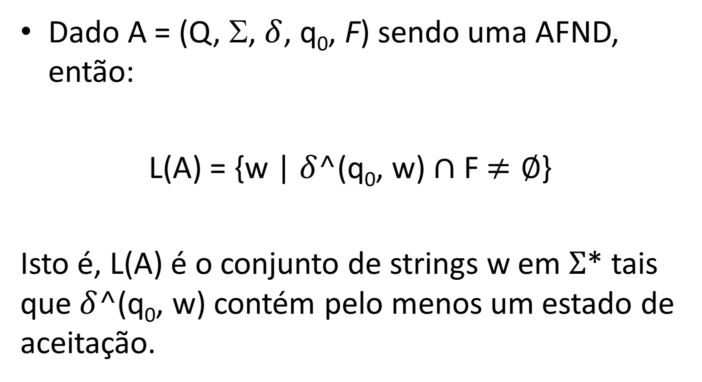
A LINGUAGEM DE UM AFND
Dado A = (Q, Σ, $δ$, q₀, F) sendo uma AFND, então:
L(A) = {w | $δ^$(q₀, w) $∩$ F $≠∅$}
Isto é, L(A) é o conjunto de strings w em $Σ$* tais que $δ^$(q₀, w) contém pelo menos um estado de aceitação.

